Slide 1
Лекция №8 Тема 1.6. Трехфазные электрические цепи
Цель: изучить основные определения и понятия трехфазных цепей переменного тока, развитие умения анализа и расчёта простейших трехфазных цепей ;
Знания и умения
формулировать принципы соединения обмоток генератора (трансформатора) и потребителей энергии звездой и треугольником;
различать симметричную и несимметричную нагрузки;
3. уметь определять параметры трехфазных цепей

Slide 2
План
Общие сведения о трехфазных электрических цепях.
Соединения обмоток трехфазных генераторов звездой.
3. Соединения обмоток трехфазных генераторов и потребителей
звездой.
4. Фазные и линейные напряжения, токи; соотношения между ними.
5. Симметричная и несимметричная нагрузка.

Slide 3
Основные положения

Slide 4
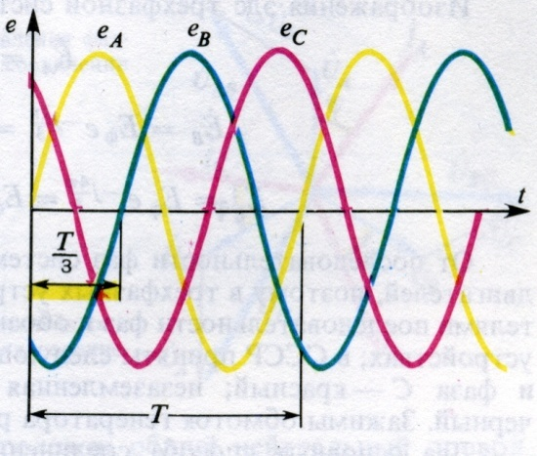
Соединение обмоток генератора «звездой»
Соединение обмотки статора «звездой»
Векторная диаграмма напряжений
генератора
Условные
обозначения
А,В,С – линейный провод
N – нейтральный провод
U_{A}, U_{B}, U_{C} – фазные напряжения
U_{AВ}, U_{BС}, U_{CА} – линейные напряжения

Slide 5
Соединение потребителей «звездой»
Ток нейтрального провода равен геометрической сумме фазных токов
На основании закона Ома
I_{A}, I_{B}, I_{C} - фазные (линейные) токи потребителей
I_{N} – нулевой (нейтральный ) ток
n - нейтральная (нулевая ) точка
В цепи с нейтральным проводом фазные напряжения потребителя равны фазным напряжениям
источника!
При одинаковых сопротивлениях нагрузка будет симметричной

Slide 6
Векторные диаграммы при соединении потребителей «звездой»

Slide 7
Соединение потребителей «треугольником»
При соединении потребителя по схеме «треугольник»
Расчет фазных токов производят на основании закона Ома

Slide 8
Векторные диаграммы при соединении потребителей «треугольником»

Slide 9
Мощность трёхфазной цепи

Slide 10
Самостоятельная работа
Фазные и линейные величины при различных соединениях приемников электроэнергии.
Векторные диаграммы токов и напряжений для симметричной и несимметричной нагрузки.
Литература
1. И.А.Данилов, П.М.Иванов «Общая электротехника с основами электроники» М. Высшая школа 1989 г. ] §6.1-6.4.
2. Т.Ф. Берёзкина, Н.Г.Гусев «Задачник по общей электротехнике с основами электроники» М. Высшая школа. 1983г
3. Евдокимов Ф.Е. «Общая электротехника», М., Высшая школа , 1987 г.

